Slide 1


Nacionalinis saugumas ir krašto gynyba:
mokyklos dabartis ir galimybės
Dr. Mindaugas Nefas

Slide 2

Programa ir istorinės pamokos?

Slide 3
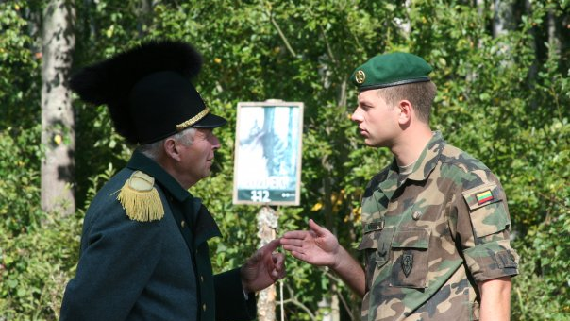
Kodėl aš esu čia?

Slide 4
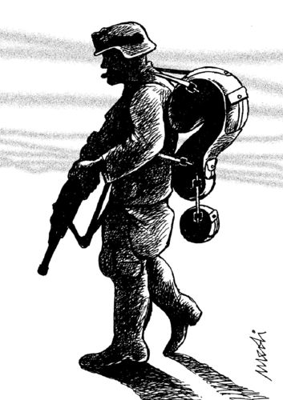

Kodėl Jūs esate čia?

Slide 5
Kodėl jos reikėjo?
Programa „Nacionalinis saugumas ir šalies gynyba“
PATVIRTINTA
Lietuvos Respublikos švietimo ir mokslo ministro
2017 m. lapkričio 28 d. įsakymu Nr. V-943
https://www.e-tar.lt/portal/lt/legalAct/9b87e1d0d67911e7910a89ac20768b0f

Slide 6
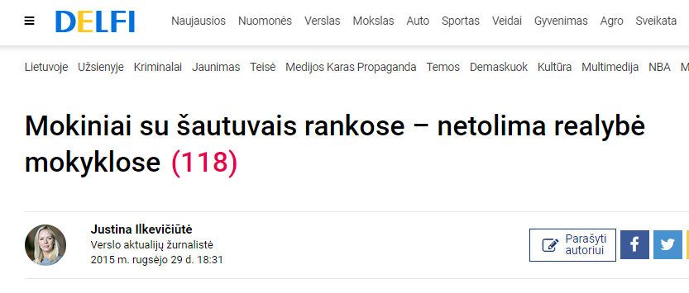
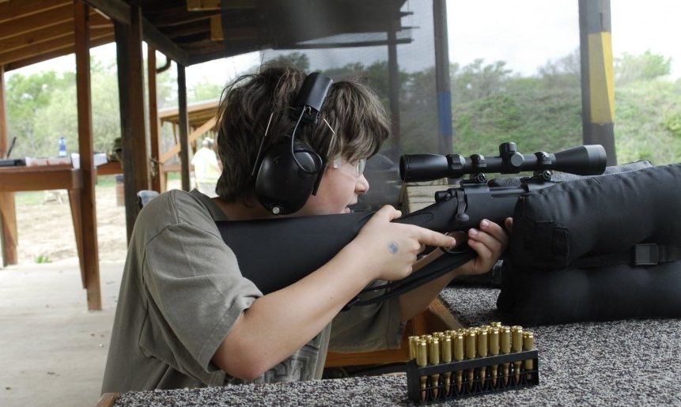

Slide 7


Slide 8
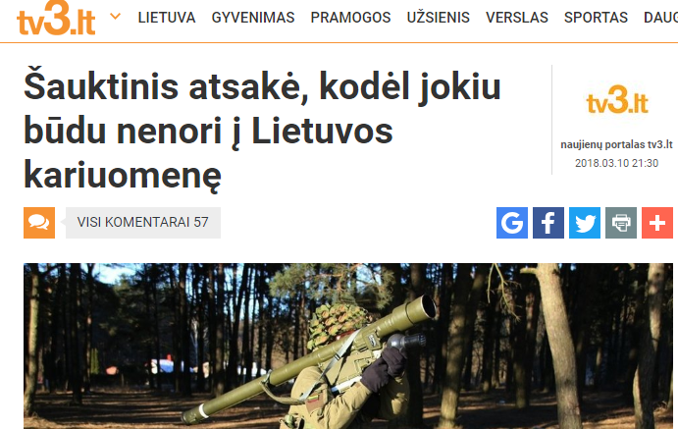

Slide 9
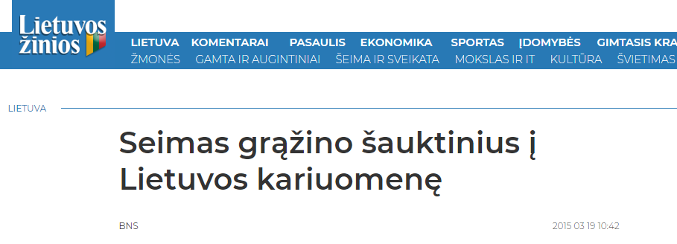

Slide 10

Sudaryti sąlygas mokiniams įgyti kompetencijų apie krašto gynybą ir didinti jų sąmoningumą suvokiant savo indėlį nacionalinio saugumo sistemoje. Siekiama, kad mokiniai išsiugdytų šalies gynybą stiprinančias vertybines nuostatas.

Slide 11


Programos įgyvendinimas 1
LK padaliniai
LŠS kuopos
Bendras darbas
PD ir PAGD
Mokykla
Visuomenės sveikatos priežiūros biurai

Slide 12

Programos įgyvendinimas 2
Derinimas su institucijomis
Derinimas mokykloje
Savo programos sudarymas

Slide 13
Programos įgyvendinimas 3
Mokytojo dalis
Administravimas
LK dalis
Pažintinės ekskursijos
LŠS dalis
Praktiniai užsiėmimai
Kitų dalis
Praktiniai užsiėmimai
Teorija
Praktiniai užsiėmimai

Slide 14
Praktinis įgyvendinimas 4
Skirta: 9-10 klasėse arba 11-12 klasėse.
1
Rekomenduojamas valandų skaičius: 36 val.
2
Vertinimas: pažymys arba įskaita.
3

Slide 15
Programos sritys
Šalies nacionalinis saugumas
koncepcija ir jos užtikrinimo būdai
Krašto gynybos sistema
kariuomenė ir tarnybos būdai
praktiniai karybos įgūdžiai
Ekstremalios situacijos
piliečių elgesys
civilio vaidmuo
pagalba į nelaimę patekusiam asmeniui

Slide 16


1. Šalies nacionalinis saugumas
Piliečių teisės ir pareigos užtikrinant nacionalinį saugumą.
Karo prievolės atlikimo būdai.
Grėsmės šalies nacionaliniam saugumui.
NATO vaidmuo Lietuvos gynyboje.

Slide 17

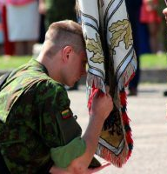
2. Krašto gynybos sistema
LK struktūra bei funkcijos taikos ir karo metu.
LŠS reikšmė taikos ir karo metu.
Susipažinimas su karo tarnyba.
Orientavimasis vietovėje bei saugus elgesys žygių metu.
Pilietinio pasipriešinimo būdai

Slide 18
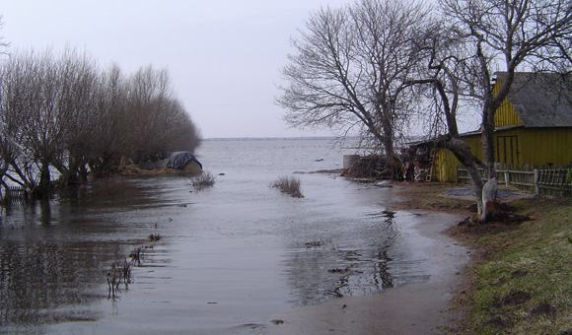
3. Ekstremalios situacijos
Elgesys ekstremalių situacijų metu
Pirmoji medicininė pagalba

Slide 19
Naudingos nuorodos
www.kam.lt
https://duomenys.ugdome.lt/?/mm/dry/med=126
www.sauliusajunga.lt

Slide 20

Mokykla yra džiazas, tad nebijokite džiazuoti!

